Slide 1
유즈케이스 다이어그램 작성 실습 문제
다음 문제 기술서를 읽고, 유즈케이스 다이어그램을 작성하세요.
(1. 비디오숍 관리 시스템 ) (2. 인터넷 쇼핑몰 재고관리 시스템)
답을 작성하여 과제게시판에 제출합니다.
파일명은 다음과 같이 합니다.
소공_답2_홍길동.ppt

Slide 2
대여중인 비디오 있으면 표시
연체료 납부 후 대여가능
비디오 대여
연체 확인
대여기간이 지났으몀 연체료 계산
회원가입
이름확인
카드 승인 시스템
비디오 반납
전화번호 확인
비디오 코드 확인 후 시스템 입력
사용자
대여된 비디오화 고객명 표시
로그인
오늘날짜에 해당하는 연체금 표시
비디오 선택
연체료, 대여료는 카드로 납부
연체중인 회원과 연체중인 비디오 확인
반납한 비디오의 코드입력
대여목록에서 삭제
관리자

Slide 3
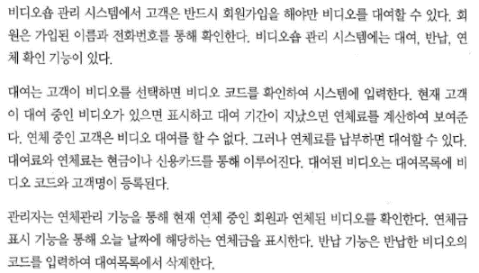
1. 비디오숍 관리 시스템

Slide 4
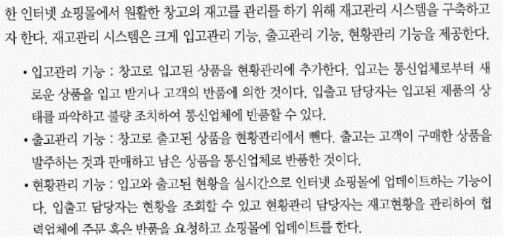
2. 인터넷 쇼핑몰 재고관리 시스템

